Slide 1
Лингвистические задания как средство развития познавательного интереса
на уроках русского языка
в начальной школе
Сиротенко О.С., учитель начальных классов
МБОУ СОШ им. А. И. Крушанова с. Михайловка
Михайловского муниципального района
Приморского края

Slide 2
Одна из серьезнейших проблем сегодняшней школы - резкое падение интереса учащихся к русскому языку и, как следствие, снижение грамотности, косноязычие, неумение правильно, логично выразить свою мысль. Русский язык считается одним из трудных школьных предметов, поэтому обучению русскому языку в начальной школе уделяется большое внимание.
Очень важно сделать так, чтобы процесс обучения не превращался для учеников в скучное и однообразное занятие. Ведь наличие у учеников интереса к предмету является предпосылкой для появления более сложной его разновидности - познавательного интереса. А познавательный интерес способствует активности учащихся на уроках и росту качества знаний. Для того чтобы детям хотелось получать знания по русскому языку, чтобы учащимся младших классов было интересно работать на уроках, нужно выбирать различные методы и приёмы организации уроков русского языка, использовать занимательный материал, игровые ситуации, упражнения, которые развивают познавательный интерес, а, значит, и воспитывают интерес к русскому языку, что способствует повышению качества знаний по предмету.

Slide 3
Одним из методов для формирования познавательного интереса на уроках русского языка являются приёмы мнемотехники.
Мнемотехника (мнемоника) – искусство запоминания, означает совокупность приёмов и способов, облегчающих запоминание и увеличивающих объём памяти путём образования искусственных ассоциаций.
Можно выделить следующие приёмы мнемотехники на уроках русского языка:
приём фонетических ассоциаций;
приём графических ассоциаций;
приём поиска слова в слове;
приём «Чепушина»;
рифмовки;
сказки-ассоциации и т. д.

Slide 4

Приём «Фонетические ассоциации»
Этот приём эффективно работает, например, при изучении словарных слов. Суть этого приёма в том, чтобы для словарного слова с непроверяемой гласной (или непроверяемым согласным) нужно придумать такой образ, который отпечатается в памяти и будет непроизвольно всплывать.
б…рёза
м…роз
р…бята
п…тух
уч…ник
бЕлый
Е
О
хОлод
Е
дЕти
Е
ПЕтя
Е
учЕнье

Slide 5
Приём «Слова-помощники»
К сожалению, не к каждой букве можно придумать ассоциацию с этим словом. В этом случае можно использовать приём «Слова-помощники». Дети находят «слова-помощники» (неродственные), помогающие запомнить написание трудных слов. Для лучшего запоминания нужно придумать предложение с двумя словами: словарным и помощником. Таким образом создаётся ассоциация по смежности.
Пальто-папа – Папа купил пальто.
Платок-плачу – Беру платок, когда плачу.
Посуда-полка – Посуду ставим на полку.

Slide 6
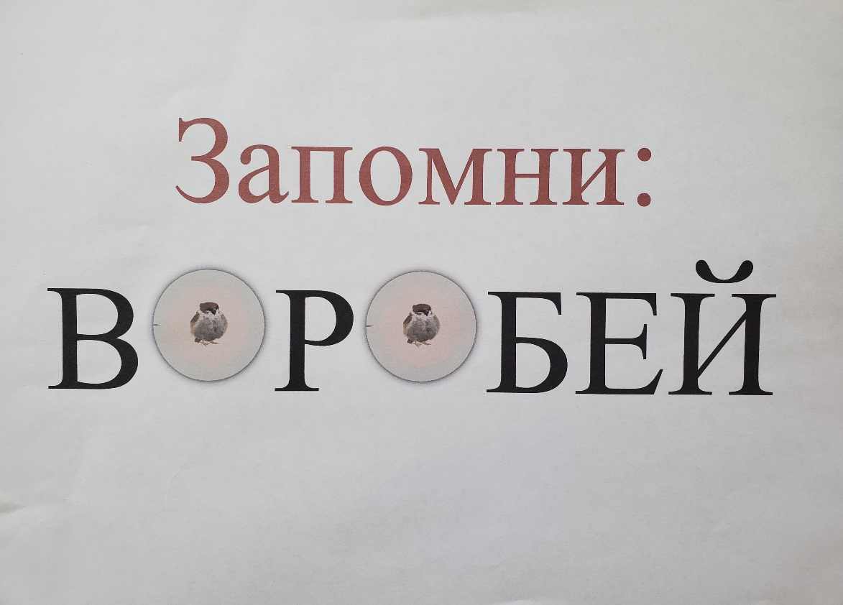

Приём «Графическая ассоциация»
Для запоминания непроверяемой безударной гласной (непроверяемого согласного) делают подмену. Букву заменяют на яркий красочный рисунок, который своим внешним видом напоминает ученику букву. Происходит связывание двух графических образов в один.

Slide 7
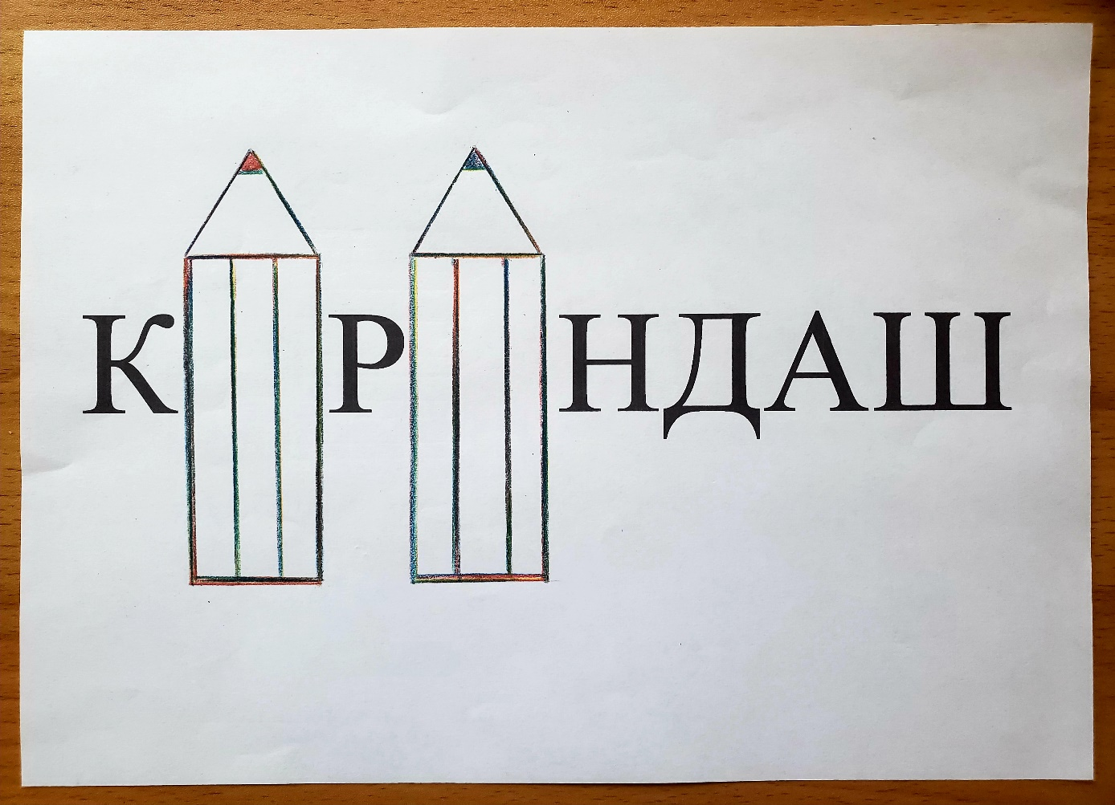
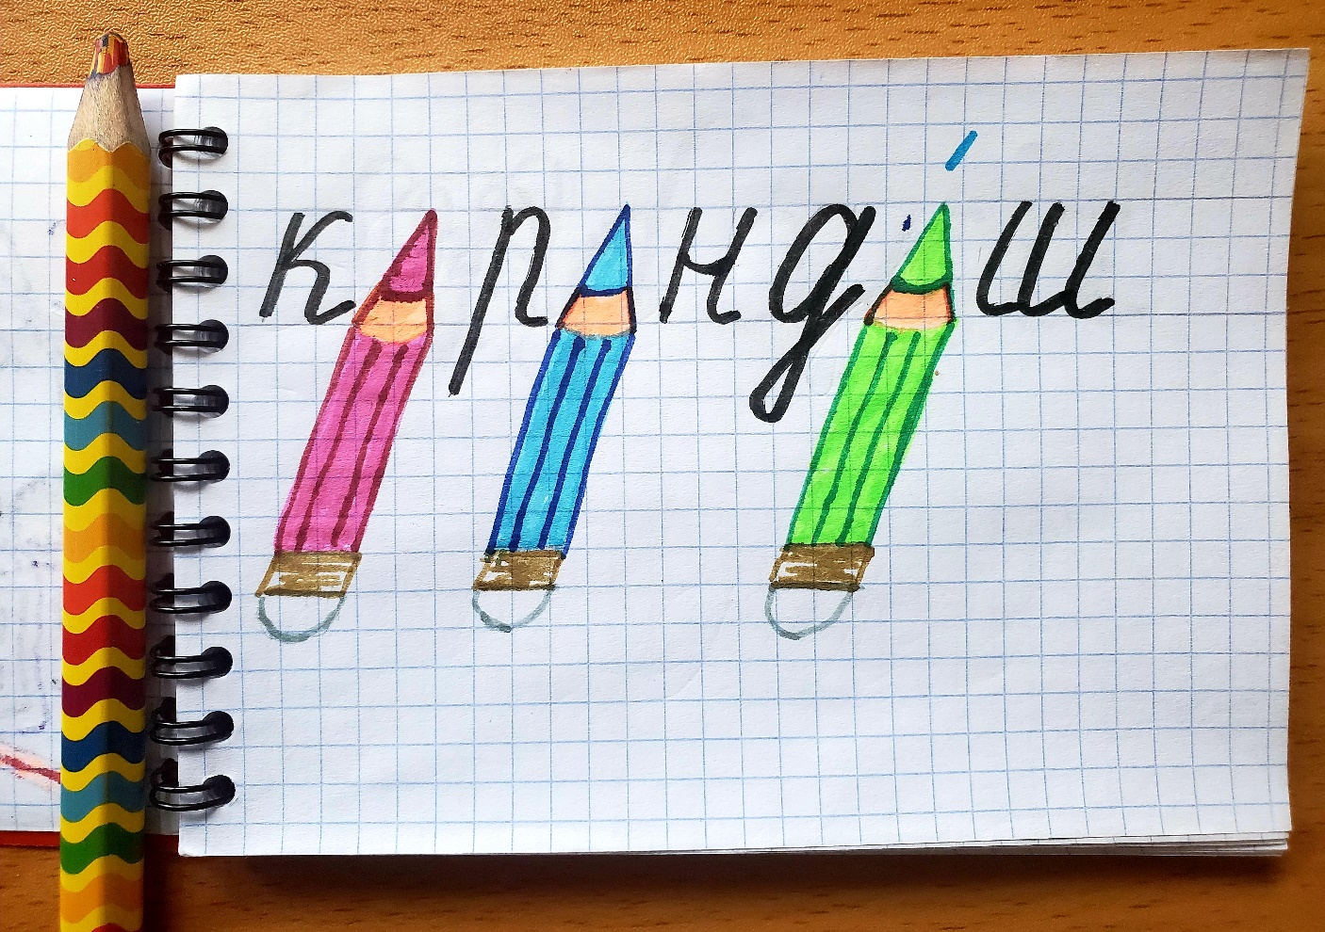
Приём «Графическая ассоциация»

Slide 8

Фонетические и графические ассоциации дополняют друг друга и вместе
создают яркую, порой смешную подсказку, что позволяет учащимся увидеть слово
с разных сторон, учит их рассуждать, фантазировать и, следовательно, лучше запоминать.
Пенал моют пеной.

Slide 9
Приём «Чепушина»
Суть этого приёма в том, что словарное слово, с которым познакомились на уроке, записывается столбиком. На каждую букву этого слова подбираются раннее изученные слова. Затем из этих слов можно составить предложение или даже текст. Г – горох
О – огурец
Р – ребята
О – огород
Д – девочка
Приёмы мнемотехники настоящая палочка-выручалочка. Они помогают не только развивать познавательный интерес к предмету, но отдохнуть от скучного материала.

Slide 10
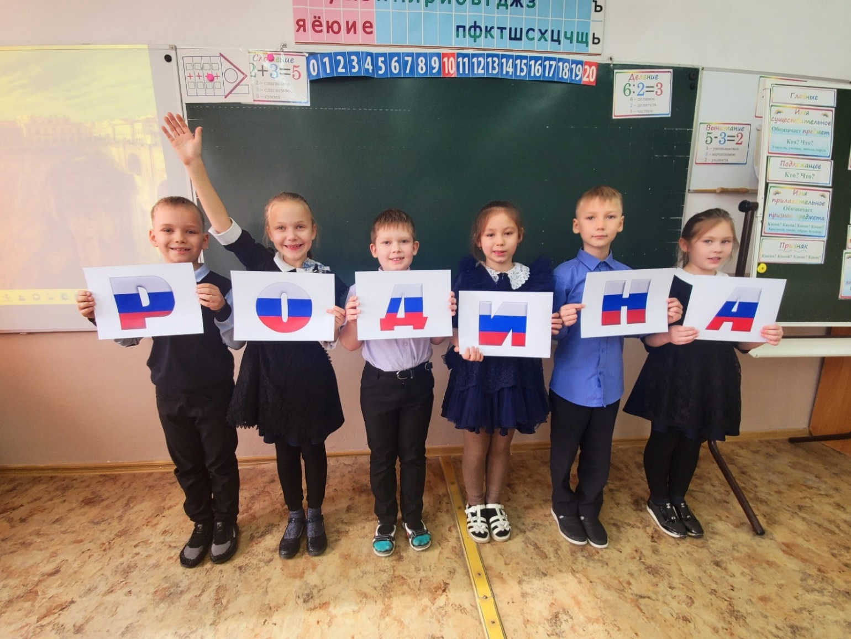
Приём «Живые буквы»
(развивает мышление, скорочтение, быстроту реакции, фонематический слух)
Учитель даёт группе ребят буквы, из которых нужно составить слово. Ребята по сигналу учителя выстраиваются в нужном порядке. После этого делят слово на слоги, называют ударный, выполняют звуко-буквенный анализ слова, подбирают родственные слова, синонимы, антонимы, составляют предложение.

Slide 11
Приём «Лови ошибку»
(какогрофическое упражнение)
Приём «лови ошибку» - универсальный приём, который формирует не только познавательную деятельность, но и активизирует внимание учащихся, умение анализировать информацию, критически её оценивать, умение применять знания в нестандартной ситуации.
К.Д. Ушинский утверждал: «Какография, употребляемая вовремя и с уменьем, - занятие весьма полезное; но её должно употреблять как проверку и закрепление орфографических знаний, уже приобретённых учеником.
Этот приём можно использовать как в начале урока для активизации имеющихся знаний, так и в середине урока для повторения изученного материала, так и на этапе рефлексии с целью подведения итогов.

Slide 12
Прием «Лови ошибку»
Учащимся предлагается задание (1-2 класс):
Прочитать текст и исправить в нём ошибки. Списать текст в тетрадь.
В селе михайловка новая школа. Утром Аня Чяйкина и Витя щюкин идут туда. Их учит Ольга сергеевна. После уроков чудов Юра убрал класс. Ребят ждёт сабака пальма.
2) Можно работать индивидуально - у каждого своя карточка-текст, а можно работать в паре с товарищем.
Очень важно после этого объяснить все найденные ошибки. Какое правило не знает ученик, допустивший ошибки?

Slide 13
В лису снек по колено. На ведках пушыстые подушечьки. Тонкие бирёски со гнулись, а ели опустили махнатые лапы. Лижит подёлкой заиц. Ряпчик покливал семян и нырнул вснек. Линивые лоси брадили по снегу, а потом легли на снек. Скоро белая пороша за сыпала их спины и голавы.
(20 ош)

Slide 14
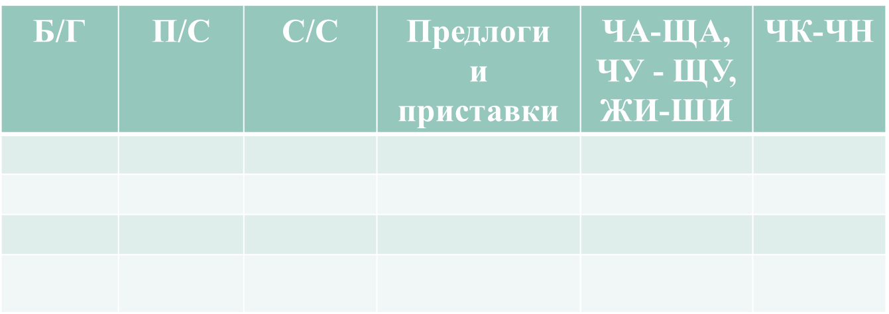
Дети должны не только найти и исправить ошибки, но и определить вид ошибки, распределить слова в таблицу.

Slide 15
Приём «Лови ошибку»
после изучения темы «Заглавная буква в именах собственных»
в 1 классе
Хороши груши в корзине у груши.
Наш шарик поймал воздушный шарик.
Наша поля вернулась с поля.

Slide 16
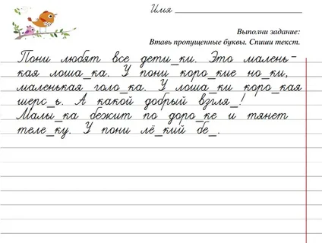
Приём «Окошки»
Суть приёма в том, что ребята на ошибкоопасных местах, включая незнакомые орфограммы, могут оставить «окошки». Это развивает орфографическую зоркость, внимание.

Slide 17
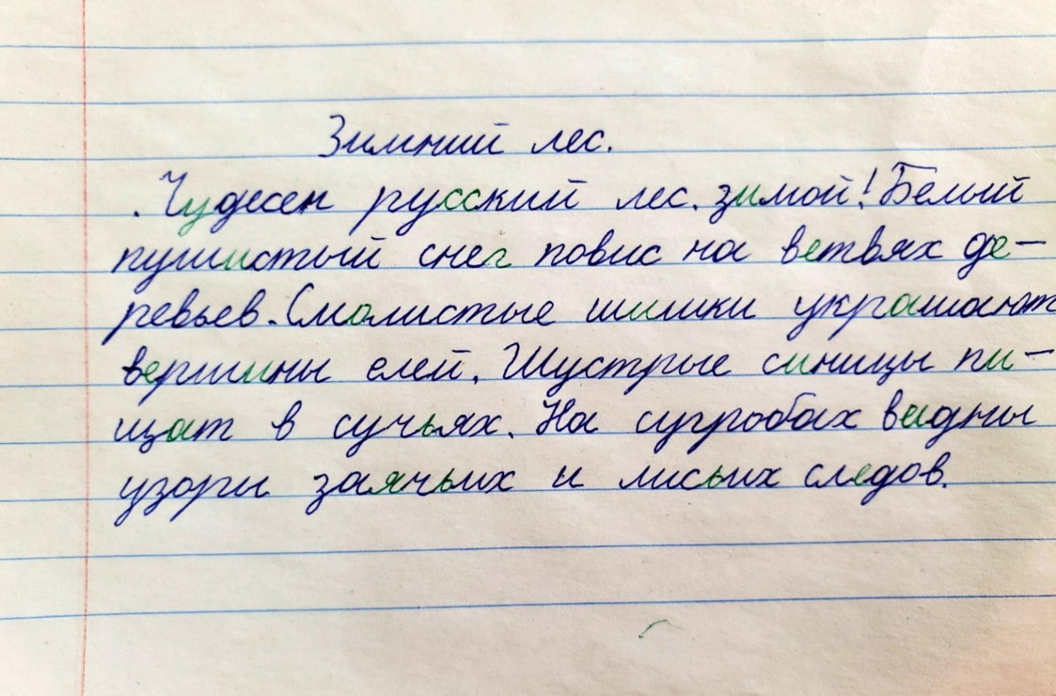
Приём «Окошки»
Запиши предложение в тетрадь, оставляя «окошки» на месте орфограмм гласных и согласных, вместо буквы ставь точку.
Показалась из земли зелёная стрелка молодой травки.
1)
П.к.зал.сь из з.мли з.лёная стрелка м.л.дой тра.ки.
2)

Slide 18
Знаковый диктант
Этот приём самостоятельной работы в процессе учебного занятия, направленный на проверку знаний, позволяет экономить время, можно проводить письменно с самопроверкой, взаимопроверкой.
Тема «Части речи»
Бабочка, летать, двенадцать, красивый, чтение, мы, товарищ, краснеть, огромный, десять.
У учеников запись: с, г, ч, п, с, м, с, г, п, ч
Можно использовать при проведении орфографического диктанта, когда ребята
записывают только букву после решения орфографической задачи.

Slide 19
«Проверьте свою грамотность»
Задание: Вставьте, где это необходимо пропущенные буквы. Выпишите их подряд.
Ап_етит, ал_ея, бан_щик, з_ря, уча_ствовать, без_аварийный, перекрёс_ный, обез_яна, изм_рять.
Какое слово получилось?
ПЛАТЬЕ

Slide 20
Приём «Добавь следующее»
Хороший приём для развития речи и памяти младших школьников, орфографической зоркости, отработка различных умений на уроках русского языка.
Например: При изучении имени существительного нужно назвать (записать) имена существительные, называющие диких животных. Ученик называет предмет и передаёт эстафетную палочку соседу, тот, в свою очередь, придумывает второе слово и называет уже два слова по порядку. Следующий ученик называет первые два слова и добавляет своё и т.д.
1-й ученик: Слон
2-й ученик: Слон, тигр.
3-й ученик: Слон, тигр, лев и т.д.
Другой пример использования этого приёма. Один из учеников называет любой слог, записывает его на доске, следующий называет второй слог, чтобы получилось двусложное (трёхсложное и т.д.) слово. Второй слог служит началом следующего слова и т. д.
Получается, например, такая запись: ча-ща-вель-вет-ка-ша-рик-…

Slide 21
Применение на уроках русского языка в начальной школе различных методов и приёмов – эффективное средство для воспитания и формирования познавательного интереса и активизации деятельности учащихся. Каждый метод и приём хорош по-своему. Одни приёмы развивают умственную деятельность, другие тренируют память, внимание, развивают творческие способности детей, а так же создают прочную базу знаний на данном этапе обучения.

Slide 22
Спасибо за внимание!
Успехов Вам в работе!!!

